Slide 1

Задача на асистента A01
Киномания
ОСНОВИ НА КОМПЮТЪРНАТА ГРАФИКА • Олег Константинов • КИТ-ФМИ-СУ • 2024

Slide 2
Киномания
Пред вас има няколко опции:
Да решавате интеграли
Да разберете какво е Евклидово пространство
Да ходите на лекции редовно
Да използвате знанията си по Three.js

Slide 3

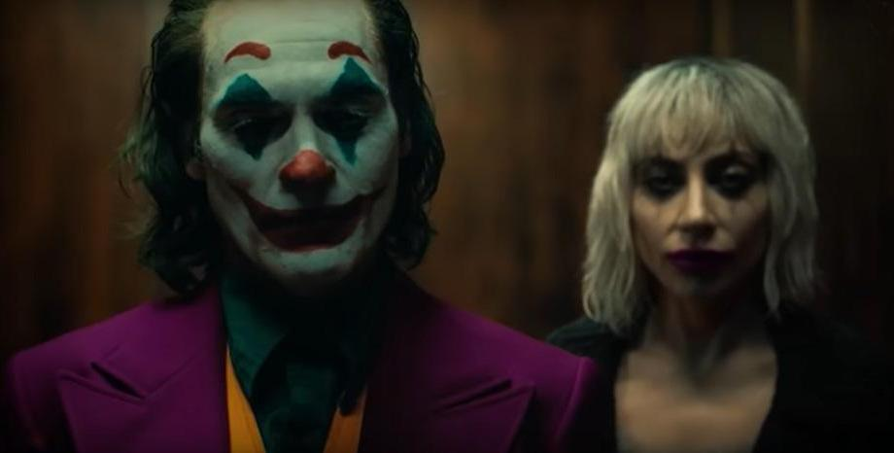
Първите 3 са почти невъзможни, нека видим какво значи последното.
Приятелите ви знаят, че ще откажете да ги придружите да гледат новия филм за Жокера, защото имате много за учене.

Slide 4

Обаче този път сте решени да се включите по някакъв начин в груповите забавления. Докато те се наслаждават на филма в киносалона, вие ще превърнете кинозабавлението в код, за да не изостанете с упражненията по ОКГ.

Slide 5
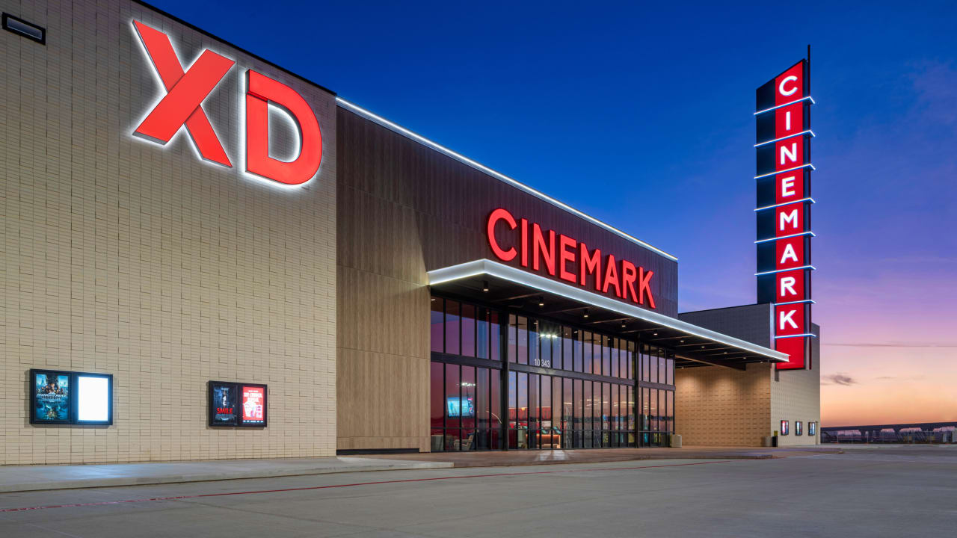
За първи поток
Създайте с помощта на BoxGeometry изглед на сграда на кино отвън.

Slide 6
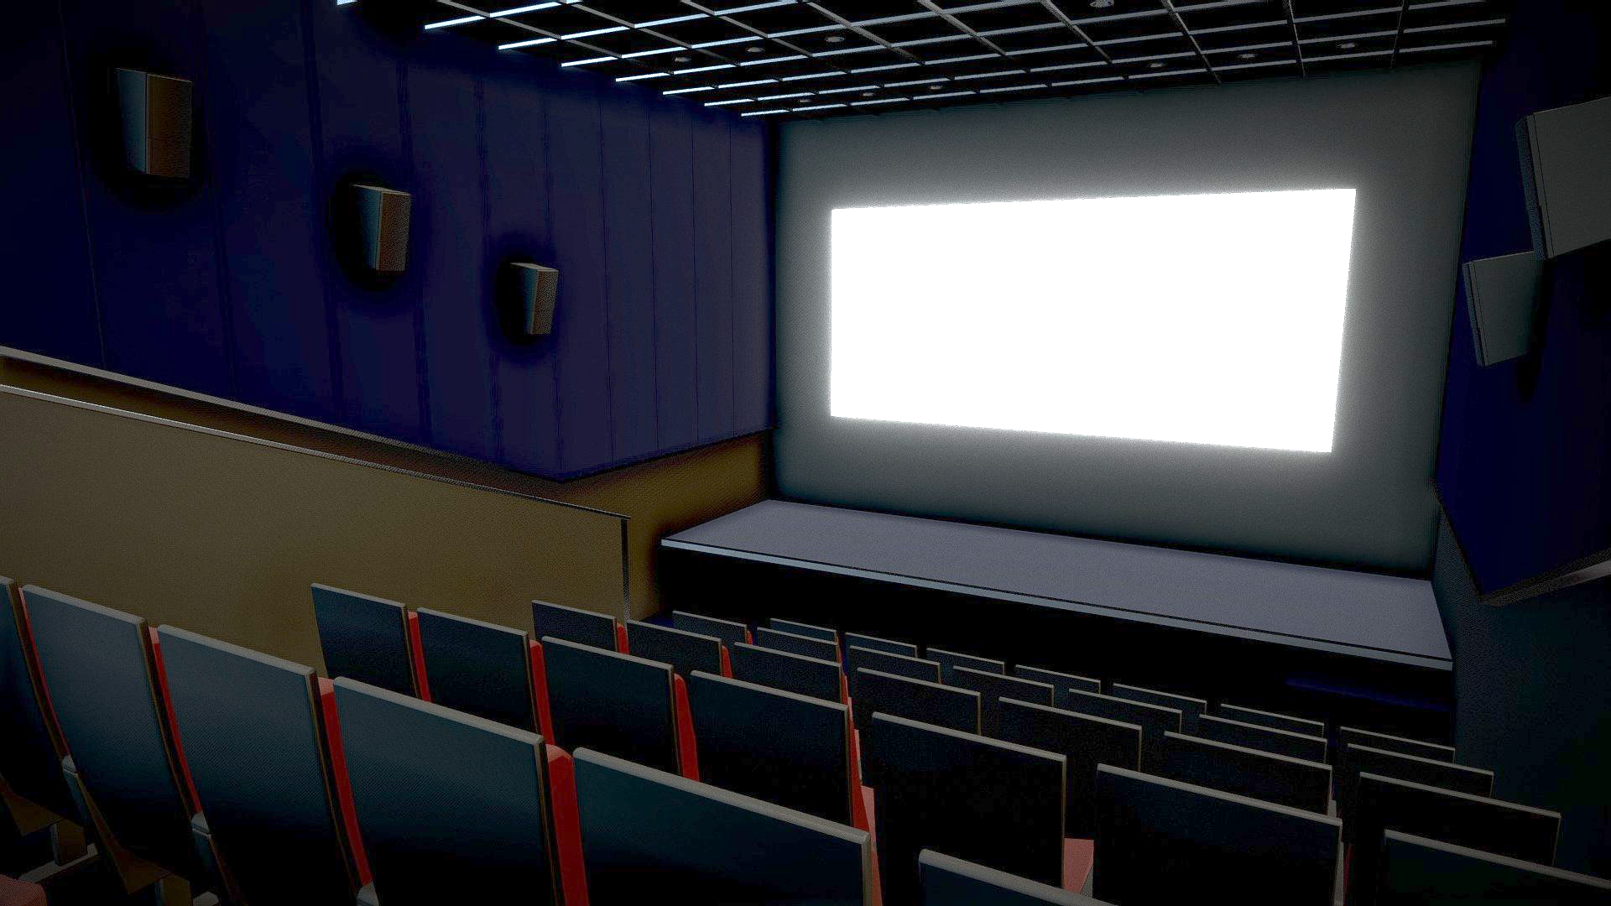
За втори поток
Създайте с помощта на BoxGeometry изглед на кинозала отвътре.

Slide 7


За двата потока
Не се изисква детайлност при създаването на сградата/залата.
Столовете може да са просто паралелепипеди. Надписи и светлини не са задължителни.
Това са просто примерни изображения.
Цветовете на елементите следва да са заимствани от преобладаващите цветове на плаката на съответния филм, според разпределението по групи.

Slide 8
Група | Филм
1 | „Жокера: Лудост за двама“ (Joker: Folie a deux)
2 | „Пришълецът: Ромул“ (Alien: Romulus)
3 | „Дедпул & Върколака“ (Deadpool & Wolverin)
4 | „Гарванът“ (The Crow)
Група | Филм
5 | „Бийтълджус Бийтълджус“ (Beetlejuice Beetlejuice)
6 | „Благи деяния“ (Kinds of kindness)
7 | „Трансформърс: Първият“ (Transformers One)
8 | „Гунди – легенда за любовта“

Slide 9
Предаване
Решението е файл с име a01-nnnnn.html, където nnnnn е факултетният номер
Предава се през Мудъл
Срок
от 00:00 на 14.10.2024 г.
до 23:59 на 20.10.2024 г.

Slide 10
Край

